Slide 1
Belgique? Comment en est-on arrivé là?
Module 3 Séquence 1
Bruno De Wever
Le mouvement flamand

Slide 2
Mouvement flamand
Lutte pour émancipation du néerlandais et des néerlandophones
1830: 95% Nord: flamand ou néerlandais
Constitution: liberté langue
« Entre le puissant et le faible, c’est la liberté qui opprime et la loi qui protège »
Fransquillons: distinction sociale
Entreprises, commerce, enseignement supérieur, art, littérature

Slide 3
Peuples différents
« nationalité flamande et wallone » De Carné, Revue des deux Mondes, 1836
« Flamands, Wallons, ce ne sont là que des prénoms ; Belge est notre nom de famille » Clesse, 1847

Slide 4
Néerlandais et distinction sociale
« ensemble de dialectes », « reliquat du passé », « non adapté à une gestion moderne », « langue de paysans »
Réaction romantique: défense du peuple ancien,
Écrivains, artistes, fonctionnaires, enseignants: « intellectuels »
Langue du peuple ancien et prestigieux: partie de l’identité belge
Belgique: pays bilingue
Ecoute bienveillante d’une partie de l’élite du pouvoir

Slide 5
Henri Conscience
Subside royal pour le roman Le Lion des Flandres, 1838
Consensus sur le néerlandais (d’abord craint parce que langue du calvinisme)
« Flamand »: belgo-néerlandais

Slide 6
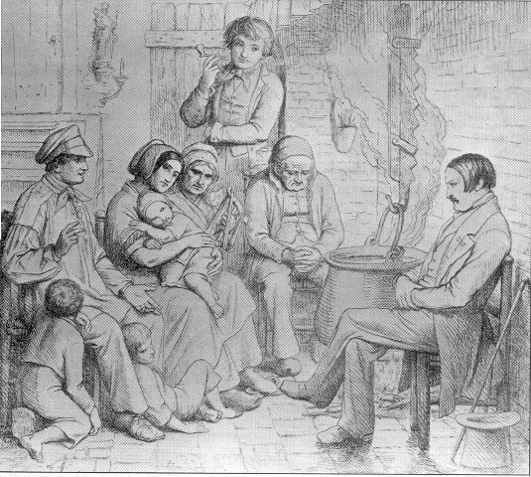
« Henri Conscience écoutant les doléances » 1847: Manifeste du mouvement flamand

Slide 7
Romantisme germanique
De Leeuw van Vlaanderen 1838
De vlaamse Leeuw 1847
Zij zullen hem niet temmen,
de fiere Vlaamse Leeuw,
Sie sollen ihn nicht haben,
den freien, deutschen Rhein

Slide 8
Revendications politiques
Langue néerlandaise dans certains secteurs sociaux
« Flamingants »: stigmate et retournement du stigmate
Suffrage censitaire…
1870: lois linguistiques: justice, administrations locales:
NL: langue subalterne et secondaire
1893: Suffrage universel des hommes tempéré par le vote plural

Slide 9
Lois linguistiques du SUMTVP
1898, manifestations : « loi d’égalité »: NL à côté du F (tolérance) F en Wallonie malgré immigration flamande
D’où revendication égalité 2 langues dans tout pays
D’où résistance wallonne: enseignement universitaire en français
« Flamandisation Université de Gand »!

Slide 10
Du politique à l’économico-social
Métiers à compétence linguistique: FLE
Meilleurs emplois aux francophones
Agriculture et industrie domestique (filage,…) en crise
Arriération sociale et lutte linguistique d’émancipation sociale

Slide 11
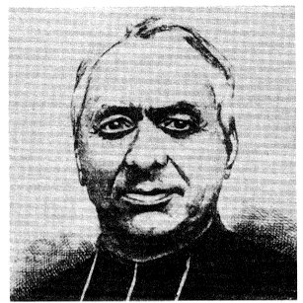
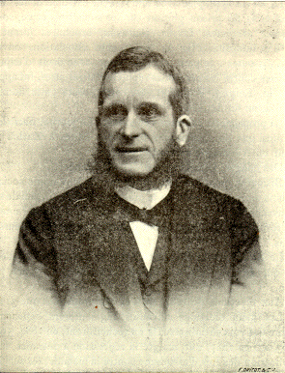
Adolphe Daens (1838-1907)
Député du Christene Volkspartij 1894
Charles Woeste (1837-1922)
président de la Fédération des Cercles catholiques

Slide 12
« Lettre au Roi » de Jules Destrée, 1912
Arrondissements de langue française:
Charleroi, Thuin, Mons, Soignies, Tournai, Ath, Liège, Huy, Waremme, Verviers, Nivelles, Arlon, Marche, Bastogne, Neufchâteau, Virton, Namur, Dinant, Philippeville
Opposition: 708.056
Majorité: 466.927
Arrondissements de langue flamande:
Gand, Eeklo, Alost, Audenarde, Saint-Nicolas, Termonde, Tongres, Maeseyck, Hasselt, Saint-Trond, Louvain, Anvers, Malines, Turnhout, Bruges, Courtrai, Ostende, Furnes, Dixmude, Roulers, Tielt, Ypres
Opposition: 382.924
Majorité: 733.097

Slide 13
Première guerre mondiale: radicalisation
Mouvement frontiste sur l’Yser (loi NL armée 1913, non appliquée)
« Et pour les Flamands, la même chose! »
Activisme: collaboration avec la Flamenpolitik des Allemands
Conseil des Flandres: 1917: indépendance Flandre
Haute trahison ou patriotisme?
1919: Université de Gand (NL 1916) de nouveau francophone

Slide 14
« séparation administrative »
Terme déjà utilisé en septembre 1830 !
Après le conseil des Flandres, terme inutilisable
Projets wallons entre deux guerres

Slide 15
Entre-deux-guerres
Demande amnistie
Exigences lois linguistiques: flamandisation Université de Gand (1930)
NL langue officielle de la Flandre

Slide 16
Entre-deux-guerres, division du mouvement flamand
Se partage en deux :
Maximalistes : veulent plus d’autonomie
(Frontpartij, Vlaams Nationaal Verbond, Verdinaso)
Minimalistes : (Frans van Cauwelaert) maintien dans le cadre belge, unilinguisme territorial, utilisation de la majorité flamande en Belgique
Dans l’ensemble, malgré l’opprobre belge après 14-18, il reste légitime aux yeux de beaucoup de Flamands

Slide 17
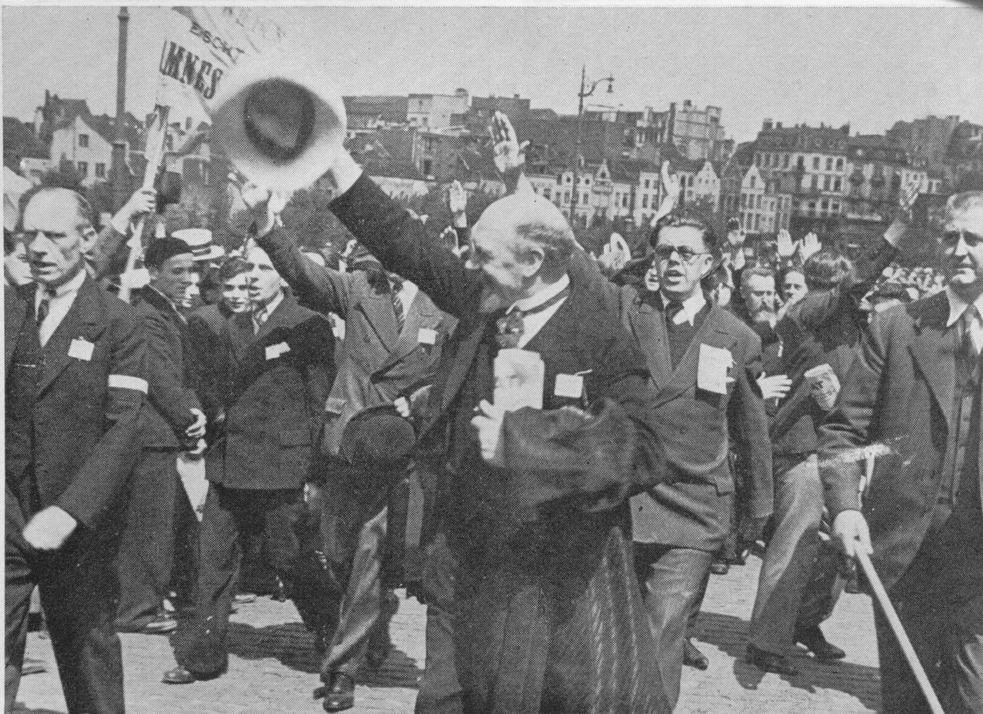
Docteur August Borms

Slide 18
Docteur August Borms(1878-1946)
Cofondateur Conseil des Flandres 4 février1917
initie proclamation autonomie 22 déc.,
condamné à mort en 1919,
Refuse, en 1921, libération sous condition
Élu par 83.000 voix Frontpartij lors d’une élection partielle à Anvers (1928),
Collabore, entre VNV et Verdinaso, fuit à Berlin en 44,
fusillé en 46.

Slide 19
Frontpartij et ses suites
1919: 5/186 élus
1921: 1/186
1925: 6/196
1929: Vlaams National Fl.: 11/181
1932: Vlaams National Fl.: 8/187
1936: Vlaams National Fl.: 16/202
1939: Vlaams National Fl.: 17/202

Slide 20
Deuxième guerre mondiale
Flamenpolitik pangermanique : libération prisonniers guerre flamands…
Collaboration avec les occupants/Allemands/nazis/anticommunistes

Slide 21
Après guerre
Honte d’être flamingants: recensement 1947: recul flamand déclaré
Revendications:
Règlementation linguistique à Bruxelles
Fixation frontière linguistique
1954: VU 1 élu
1958: Expo universelle Bruxelles

Slide 22
Rapport Harmel
établi entre 1948 et 1958 par le
« Centre de recherches pour la solution nationale des problèmes sociaux, politiques et juridiques en région wallonne et flamande »
: frontière linguistique mais solution anti-fédéraliste…

Slide 23
Des lois linguistiques à la réforme
1962: fixation de la frontière linguistique, 1963 lois emploi langues
D’où problème de l’université catholique Louvain bilingue
« Leuven vlaams » « Walen buiten »: distancement PSC-CVP
1968: gouvernement VDB tombe, élections:
VU monte
RW perce
FDF monte

Slide 24
Décalage économique
Jusque 1967:
Wallonie industrielle RETI: Ruhr, Nord, Lorraine, …
Flandre agricole
Depuis 1967
Wallonie post-industrielle
Flandre tertiaire et PME

Slide 26
Réformes de l’Etat
Volonté flamande autonomie culturelle … puis économique et sociale
Conscience croissante d’appartenir à un « peuple » spécifique
Conscience nationale: discrimination et lutte pour la justice
Formation de l’Etat flamand: territorialisation légale usage langue
Souhaits instruments propres gouvernance

Slide 27
Loi du 8 novembre 1962: fixation de la frontière linguistique
1960 : mouvement contre le recensement linguistique
1961 : suppression du volet linguistique du recensement décennal, suite à résistance bourgmestres
Projet de loi gouvernemental (Ministre Arthur Gilson): bilinguisme administratif: des communes francophones en provinces néerlandophones et vice-versa

Slide 28
La commission de l’intérieur de la Chambre amende le projet gouvernemental
décision de principe : toute commune flamande est rattachée à une province flamande, toute commune wallonne…
Mouscron et Comines rattachés au Hainaut
Les 6 communes de Fourons rattachées au Limbourg
Exception : le Brabant bilingue

Slide 29
Fourons
Linguistiquement:
Dialecte germanique (bas-germain)
Wallon contact villages du Sud et travail
Français: administration et travail
Néerlandais à l’église
Economiquement
Agriculteurs
Navetteurs vers province de Liège
Historiquement
Pas de lien avec avec Tongres ni Hasselt
Pour les Flamands:
Reproduction de la domination fransquillonne sur les paysans
Pour les francophones:
Reproduction de la domination flamande sur la décision en Belgique, indépendamment de la volonté des populations locales

Slide 30
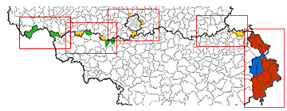
Frontière linguistique

Slide 31
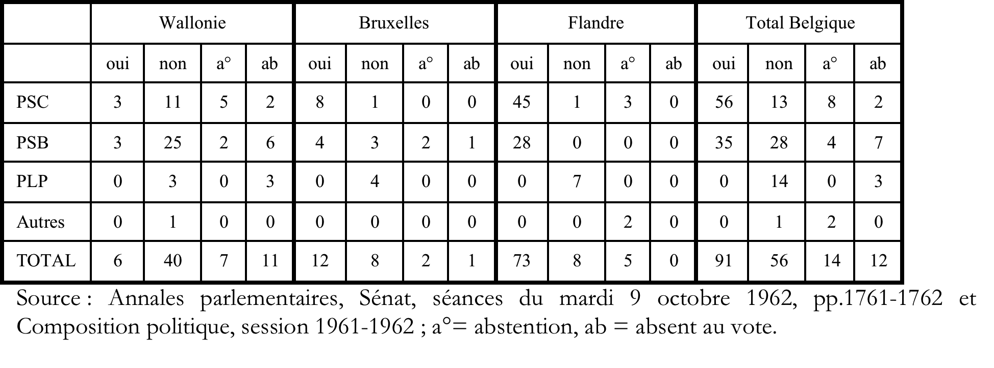
Vote au sénat
Wallonie: 40 non contre 6 oui; Bruxelles: 8 non contre 12 oui;
Flandre: 8 non contre 73 oui
Wallonie: 36 non contre 6 oui dans la majorité: 86% opposition interne!

Slide 32
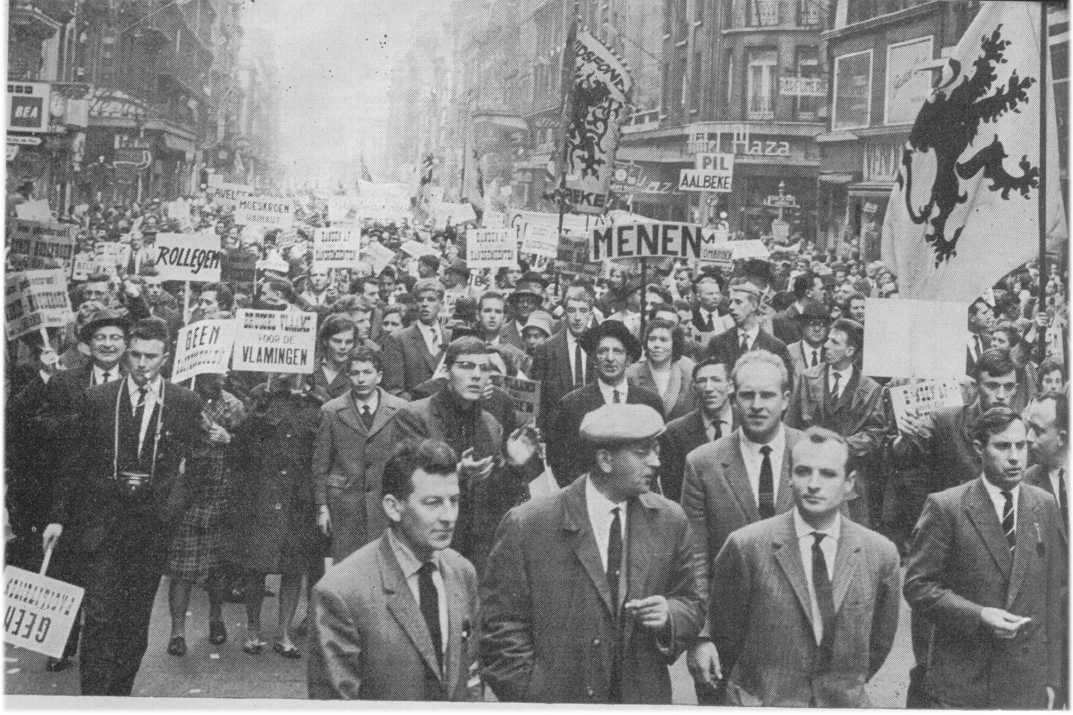
Deuxième « marche sur Bruxelles », octobre 62

Slide 33
Consultation populaire province de Liège le 28 octobre 1962.
2474 électeurs inscrits
Votants: 1676 ( 67,75%)
Maintien de la commune dans la province de Liège avec un régime linguistique français et des facilités pour le néerlandais: 1562 (63 % de l’électorat; 96% des votes valables)
Projet de loi Gilson: 61 (4% des v.v.)
Blanc ou nul: 53

Slide 34
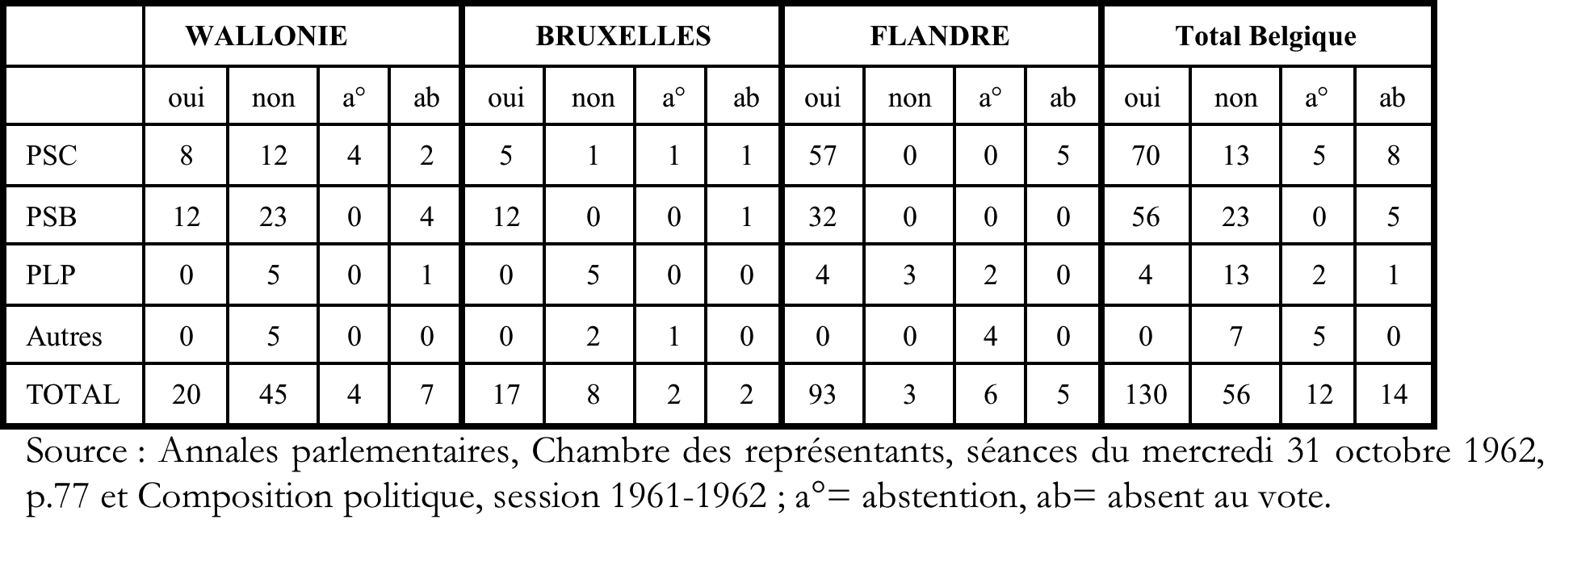
Vote sur l’ensemble du projet de loi de fixation de la frontière linguistique, à la Chambre des représentants, par partis et arrondissements.

Slide 35
Analyse votes Chambre 31 octobre1962
Wallonie: 20 oui et 45 non; Bruxelles: 17 oui et 8 non; Flandre 93 oui et 3 non
Au sein de la majorité: Wallonie: 35 non contre 20 oui, soit 64% d’opposition!
A noter: 23 PSB/(12+23+0+4)= 59% plus d’opposants PSB W
12 PSC/(8+12+4+2)= 46% que d’opposants PSC W
A noter: 93 Fl+17 Br= 110 > (130+56+12+14)/2 = 212/2 = 106

Slide 36
Réforme fiscale 1962
Non déductibilité des impôts payés
Meilleure progressivité de l’impôt déjà établie dans la loi de 1921
L’effet est de faire payer davantage aux gros revenus

Slide 37
Loi du 2 août 1963 sur l’emploi des langues en matière administrative
Projet de loi:
dédoublement arrondissement de Bruxelles
en arrondissement flamand de Halle-Vilvorde
et arrondissement bilingue de « Bruxelles-capitale » de 19 communes + 6 périphériques

Slide 38
Crise des langues en matière administrative
Refus CVP du projet de loi
démission gvt 2 juillet 63, refus royal
Compromis: Facilités pour 6 communes, Bxl bilingue, H-V unilingue

Slide 39
André Renard – Wilfried Martens - André Lagasse
FGTB métallos | Expo 1958 | Lois langues 1963
Grève 1960-61 | Mars op Brussel | « Carcan bruxellois »
MPW | Wonderbureau CVP Jongeren | FDF
« Réformes des structures » | « Autonomie culturelle » | « Défense du français à Bruxelles »
Revendication économique | Revendication culturelle puis économique | Région bruxelloise
Régions | Communautés | Com-Rég°

Slide 40
10 avril 1967
« Le texte de la Constitution est établi en français et en néerlandais »
article 140 de la Constitution 69 ans après la « loi d’égalité »
23 octobre 1991
« Le texte de la Constitution est établi en français, en néerlandais et en allemand »
Devenu l’article 189 en 1994.
Le mouvement flamand existe depuis 1837!

Slide 41
Question de l’université de Louvain
Gestion par les évêques en français
Revendications
« Leuven vlaams »
« Walen buiten »
Le député CVP Jan Verroken interpelle le gouvernement de Paul Van Den Boeynants le 6 février 1968… et le gouvernement tombe

Slide 42
Conséquences
Chute du gouvernement et « question communautaire » prioritaire
« Louvain-la-Neuve » 1971
Rénovation Leuven
Campus ULB
Campus VUB
Rénovation UGent
Transfert ULg « Tsar Tilman »

Slide 43
Fragilisation des grands partis
 | PSC-CVP | PSB-BSP | PLP-PVV
Moyenne 1919-1961 | 33,5% | 30,5% | 12%
1965 | 29,3% | 24,1% | 18,4%%
1968 | 26,6% | 22,7% | 17,5%
1971 | 25,3% | 21,3% | 13,8%

Slide 44
Résultats électoraux1968 : 2/3 = 142 sièges?
PSC/CVP: 69 députés
BSP/PSB: 59
69+59= 128
PVV/PLP: 47 mais unitaristes!
VU: 20 mais flamingants!
RW: 6 mais fédéralistes!
FDF: 6 mais fransquillons!
PCB: 5 mais communistes!
Donc: PVV-PLP

Slide 45
131 jours de crise, un record…
Un informateur,
Deux formateurs
Une coalition insuffisante
Octobre 1970: FDF présent dans 19 communes de Bruxelles + 6 « périphériques à facilités » + 12 autres périphériques: 30% des votes valables!!

Slide 46
Première réforme de l’Etat
Juin 68 – janvier 72: gouvernement Eyskens V
3e révision de la constitution

Slide 47
3e révision de la constitution
Flamands : veulent une reconnaissance culturelle (conception d’une Belgique composée de 2 grandes communautés)
Wallons : veulent une maîtrise propre des instruments économiques (basée sur la reconnaissance du fait régional)
⇒Il y aura donc deux systèmes fédérés concurrents

Slide 48
Deux fédéralismes
Communautaire: Trois langues dans le pays, trois communautés culturelles…
Régional: trois entités économiques et sociales dans le pays, trois régions…

Slide 49
Etapes des réformes de l’Etat
1970: 3 communautés, principe des régions
1974: « régionalisation préparatoire »
1980: 2 régions, fusion région-communauté flamande
1988: Région de Bruxelles-capitale
1992: « Etat fédéral », élection directe des assemblées régionales/communautaires
2011-2014: 6e réforme de l’Etat: allocations familiales

Slide 50
Contenu 3e révision
Mesures protection minorités
Majorité spéciale
Parité conseil ministres
Groupes linguistiques dans les chambres
Sonnette alarme
Revendications flamandes
Autonomie culturelle
Revendications francophones
Régions
Blocage sur Fourons: chutes des gouvernements

Slide 51
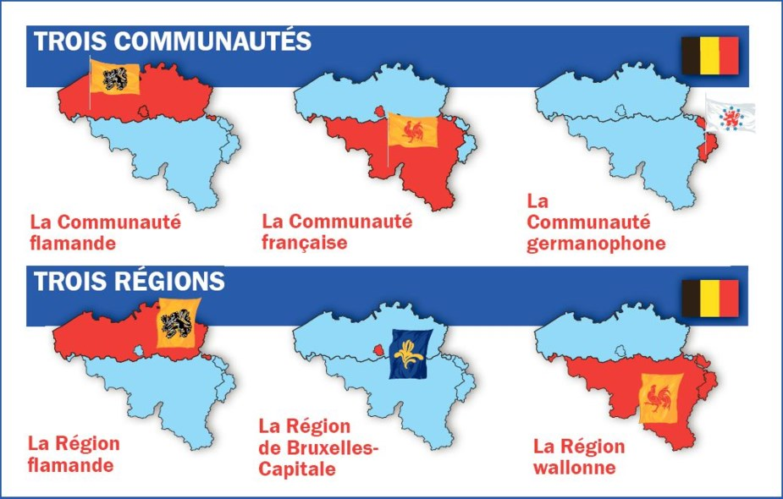
Fédéralisme asymétrique

Slide 52
Régionalisation 1980
2 grandes régions
Wallonie
Flandre
Manque Bruxelles: protection des Flamands de Bruxelles
Fusion Région flamande – Communauté flamande
Lutte francophone pour mise en place Région bruxelloise

Slide 53
1988: Fourons contre Bruxelles
Parlement et gouvernement bruxellois
CoCoF Assemblée et exécutif
CoCoN Assemblée et exécutif
CoCoM Assemblée et exécutif
Fourons:
Commissaire d’arrondissement adjoint
Élection directe des conseillers de CPAS
Election directe des échevins

Slide 54
1993: Elections directes entités fédérées
Parlement flamand
Parlement wallon
Parlement OstBelgien
Parlement bruxellois
CoCoF
CoCoN
CoCom
Diminution rôle du Sénat

Slide 55
Communiqué de JL Dehaene, 20 avril 2010.
« Au cours des phases successives de la réforme de l’Etat belge, la base du compromis de 1970 a toujours été respectée :
la majorité ne peut imposer sa volonté à la minorité, mais la minorité accepte qu’il faille négocier.
Le processus risque d’échouer si la minorité refuse de négocier. »

Slide 56
2014
Sénat réduit au rôle de représentant des entités fédérées
Scission BHV, protection majorité spéciale du canton Rhode-Saint-Genèse
Allocations familiales communautarisées/régionalisées

Slide 57
Partis politiques périphéristes
Partis régionaux / communautaires :
1862: Meetingpartij
1919: Frontpartij
1932: VNV
1954 - 2001 : Volksunie
1964 : FDF -> DéFI
1968 - 1985 : Rassemblement Wallon
1979 - … : Vlaams Blok -> Vlaams Belang
2001 - … : N-VA

Slide 58
Groupes politiques et linguistiques à la Chambre, 2019
VB | 18
N-VA | 25
Vooruit | 9 | PS | 20
oVLD | 12 | MR | 14
Groen | 9 | Ecolo | 12
CD&V | 12 | cdH | 5
PvdA | 4 | PTB | 8
 |  | Défi | 2
 | 89 |  | 61
18+25=
43/89
48%

Slide 59
